Slide 1


PARCOURS DATA SCIENTIST
Projet 8
Déployez un modèle dans
le cloud
Majd El Khatib

Slide 2
SOMMAIRE
I- Rappel de la Problématique et Présentation du jeu de données
II- Présentation de la réalisation de la chaîne de traitement des images
III- Présentation de l’environnement Big Data dans le cloud
VI- Conclusion et recommandations
V- Questions - Réponses

Slide 3
PARTIE I
Problématique et Présentation du jeu
de données

Slide 4
CONTEXTE ET MISSION
• start-up de l’Agritech « Fruits !» :
• Propose des solutions innovantes pour la récolte des fruits
• Application de reconnaissance d’images
• Croissance rapide des volumes de données
• Objectifs :
• Déploiement d’un environnement Big Data
• Prétraitements et réduction de dimension
• Disponibilité des données et résultats dans le cloud

Slide 5
DONNÉES INITIALES :
Jeu d’entraînement : 67692 images
Jeu de test:
22688 images
Catégories :
131
le chemin d’accès :
/Training/Nom de fruit*/*.jpg

Slide 6
PARTIE II
Présentation de la réalisation de la chaîne de traitement des images

Slide 7
Apache Spark : Architecture
Apache Spark : Plateforme multi-langage(,Python, R, Java...) et ensemble de bibliothèques pour le traitement parallélisé de données sur des clusters.
Master Driver
Worker
Executor
Application
Spark
Spark Session
Executor
Worker
Ensemble de stages
Driver Spark
Ensemble de jobs Spark
résultat
1 job
Executor
1 stage
Cluster
Ensemble de tâches
Redistribution (shuffle)
Executor
Les tâches sont réalisées en parallèles, sur une partition des données, par un seul executor

Slide 8
PRÉTRAITEMENTS ET RÉDUCTION DE DIMENSION :
PYSPARK
Chargement des données (Spark.DataFrame) avec l’API de Spark 2.4
spark.read.format("image").load(PATH)
Récupération des étiquettes (labels) à partir du chemin d’accès
Partitionnement des données, Prétraitement et Extraction des caractéristiques par transfer learning
ResNet50 : vecteurs denses de 2’048 dimensions.
Enregistrement des résultats au format parquet

Slide 9
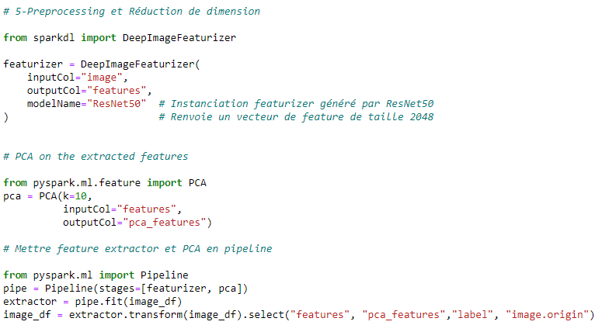
Package SparkDL : Deep Learning Pipelines
Redimensionnement et Extraction des caractéristiques

Slide 10
PARTIE III
Présentation de l’environnement
Big Data dans le cloud

Slide 11
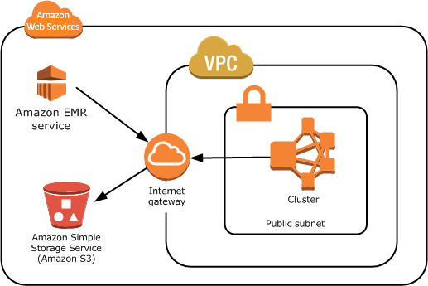

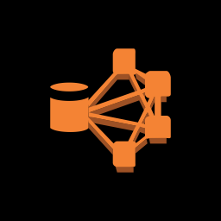
Déploiement dans le Cloud
Le schéma suivant montre l'exécution d'un cluster Amazon EMR dans un VPC à l'aide d'un sous-réseau public. Le cluster peut se connecter à d'autres AWS ressources, telles que des compartiments Amazon S3, via la passerelle Internet.
S3: Buckets
Amazon EMR
Données + Scripts
Résultats

Slide 12
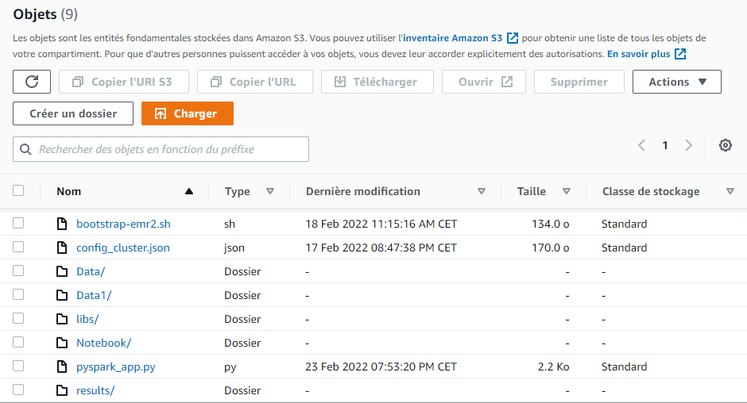
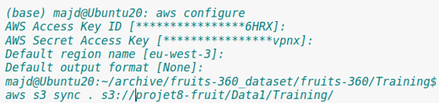
Stockage des Données (S3)

Slide 13
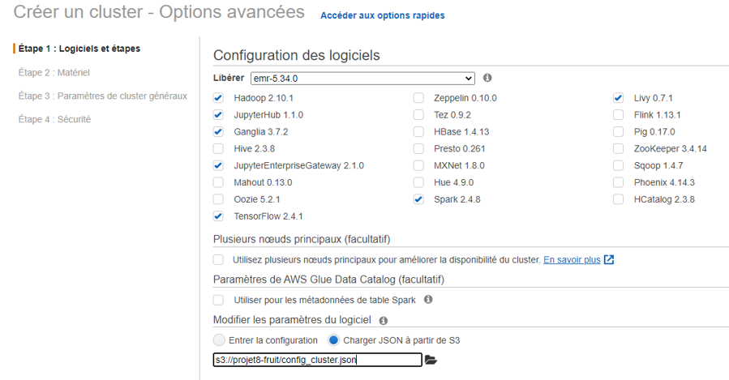
Configuration du Custer

Slide 14
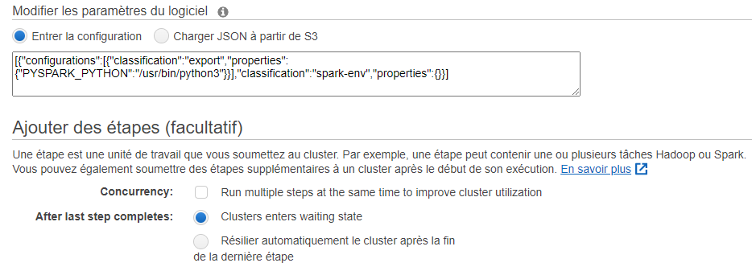
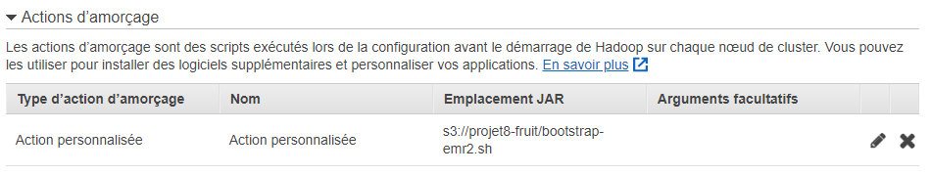

Paramètres du logiciel et Actions « Bootsrap »

Slide 15
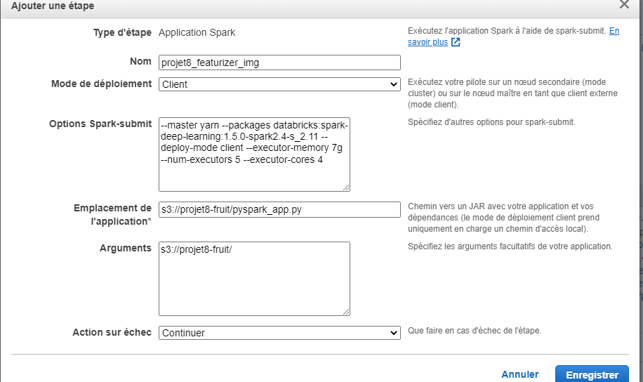
Ajouter l’application Spark et lancement

Slide 16
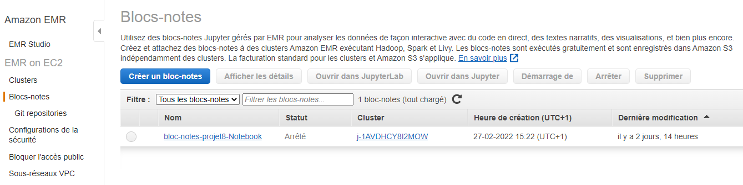
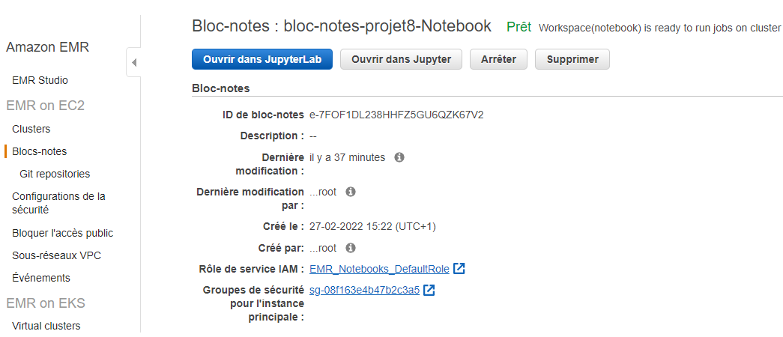
Blocs-notes

Slide 17
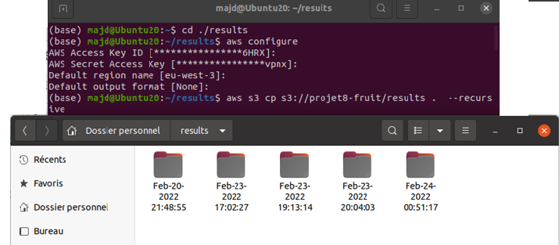
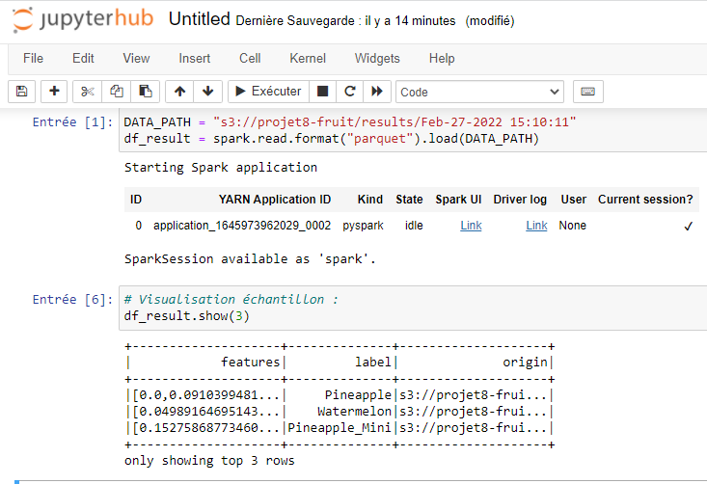
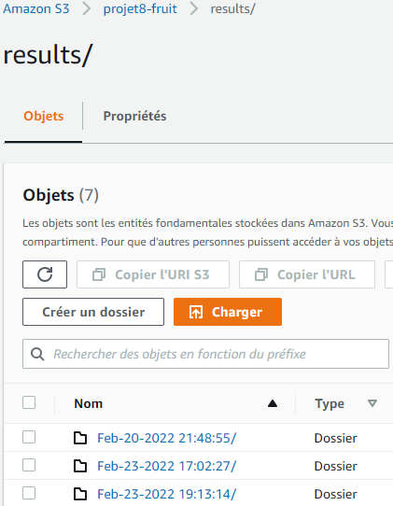
Exploration des résultats

Slide 18
PARTIE IV
Conclusion et
recommandations

Slide 19
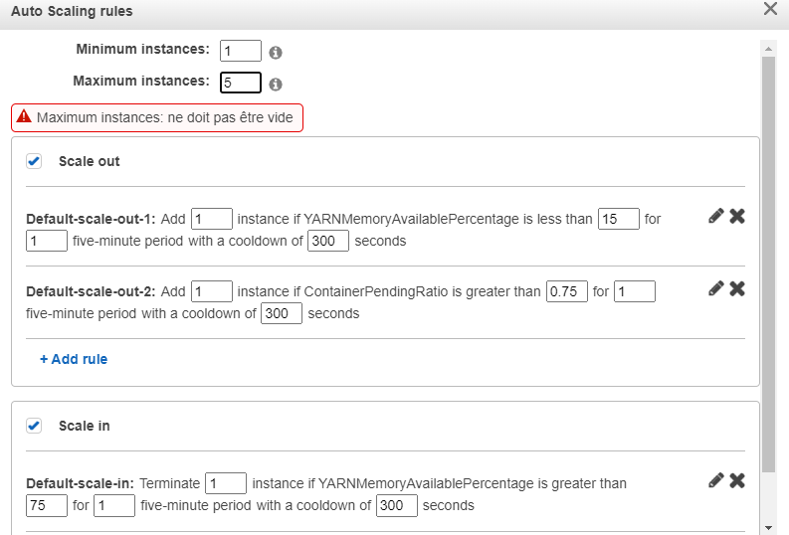
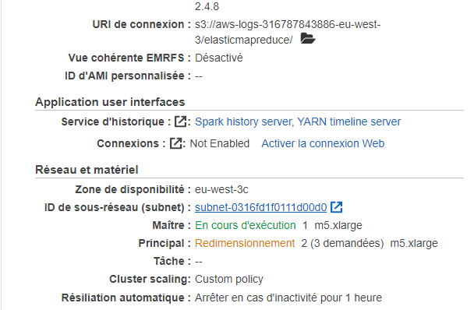
Mise à l’échelle automatique

Slide 20
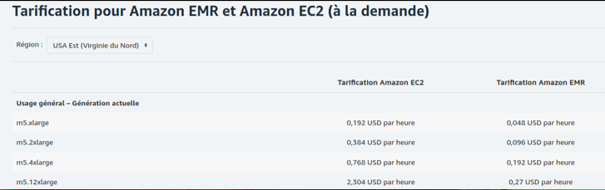
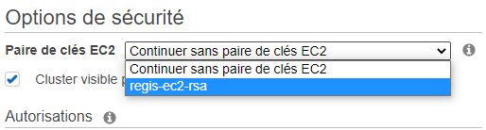
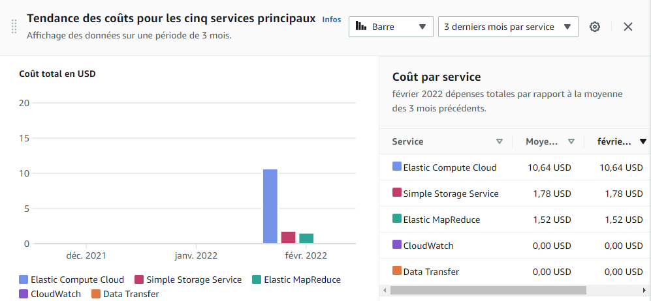
Coût du cluster et Sécurité
Recommandations
Comparer les régions
Utilisation tariffication Spot
Virtual Private Cloud (VPC) avec un sous-réseau privé

Slide 21
MERCI DE VOTRE ATTENTION

Slide 22
PARTIE IV
Questions - Réponses

